Slide 1
স্বাগতম

Slide 2
cwiwPwZ মোঃ হারুন অর রশিদ সহকারী wk¶K (আইসিটি) চৌড়হাস মুকুল সংঘ মাধ্যমিক বালিকা বিদ্যানিকেতন,কুষ্টিয়া। ০১৭১৮২২০৯৭৩

Slide 3
বিষয়: স্প্রেডশীট ৯ম শ্রেণি অধ্যায়: ৪র্থ

Slide 4
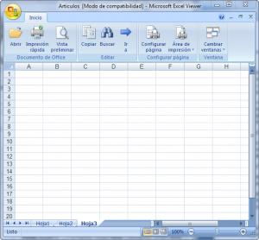
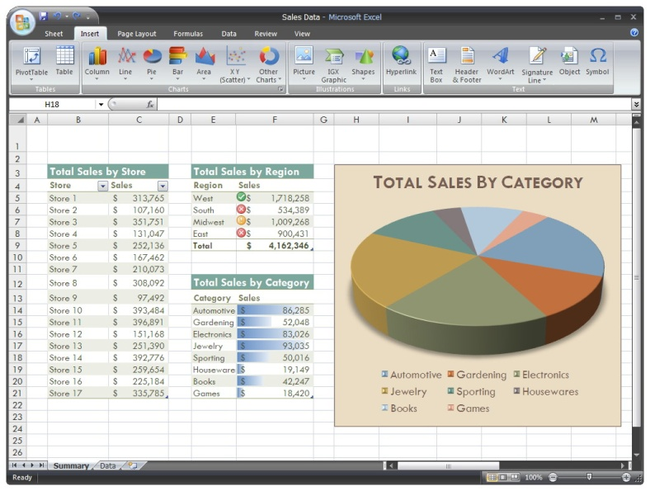
নিচের চিত্রগুলো লক্ষ্য কর

Slide 5
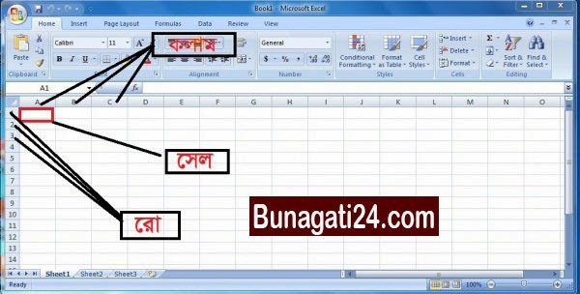
স্প্রেডশীট

Slide 6
এ পাঠ শেষে শিক্ষার্থীরা- * স্প্রেডশীট কী তা বলতে পারবে। * স্প্রেডশীট এর ব্যবহার সম্পর্কে বলতে পারবে। * চার্ট বা গ্রাফ সম্পর্কে বলতে পারবে।

Slide 7
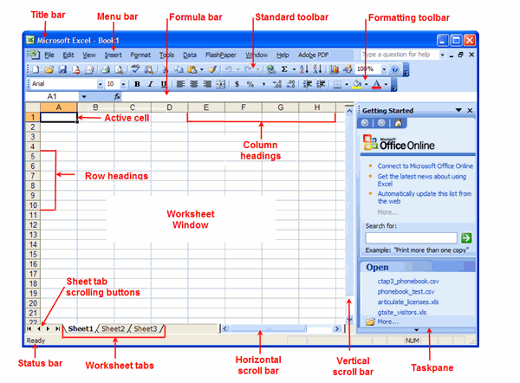

Slide 9
একক কাজ ১. স্প্রেডশীট কী?

Slide 10
জোড়ায় কাজ ১. একটি ওয়ার্কসিটে কতটি কলাম রয়েছে? ২. চার্ট ব্যবহারের ৩টি সুবিধা লিখ।

Slide 11
দলগত কাজ ১. স্প্রেডসিট প্রোগ্রামে কী কী কাজ করা যায় সংক্ষেপে লিখ।

Slide 12
মূল্যায়ন ১. স্প্রেডসিট কাকে বলে? ২. স্প্রেডসিটে কী কী ধরণের কাজ করা যায়? ২. চার্ট এর সুবিধাজনক ব্যবহার উল্লেখ কর।

Slide 13
বাড়ির কাজ স্প্রেডসিট প্রোগ্রাম ব্যবহার করে গ্রাফ তৈরির পদ্ধতি লিখে আনবে।

Slide 14
ধ ন্য বা দ

